Slide 1
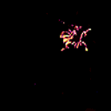

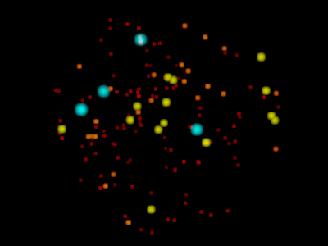

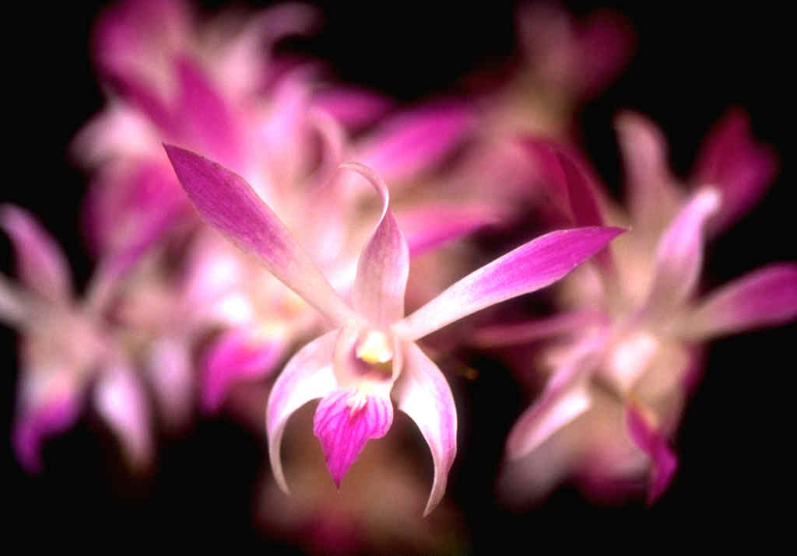
CHÀO MỪNG QUÝ THẦY CÔ
GV: NGUYỄN XUÂN PHỤNG

Slide 2
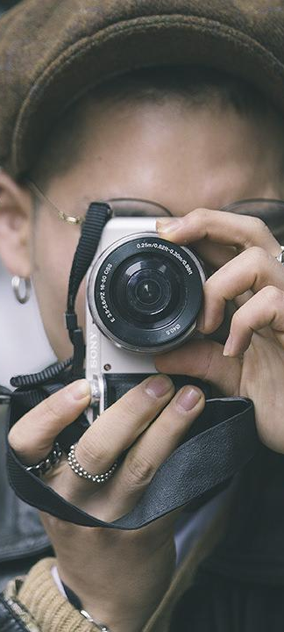
Thực hành:
Quan sát thường biến.

Slide 3
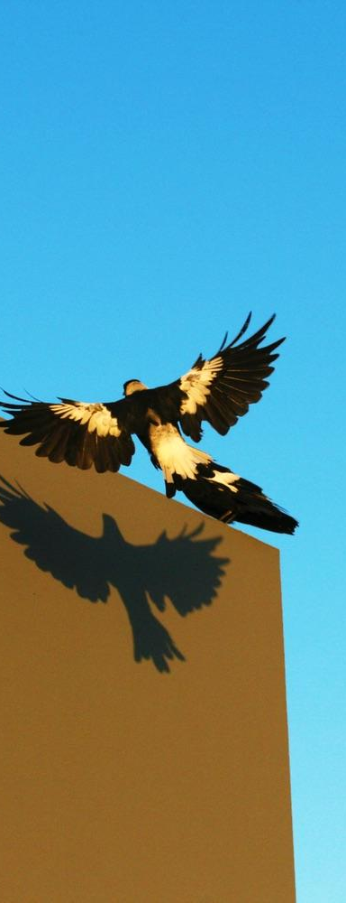
thường biến
ở thực vật

Slide 4
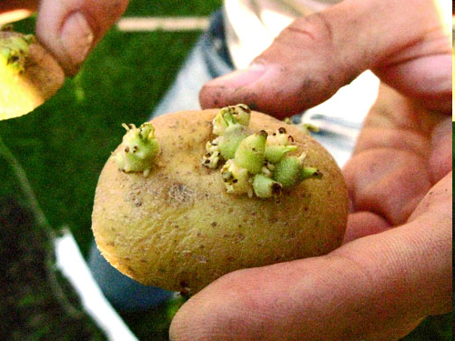
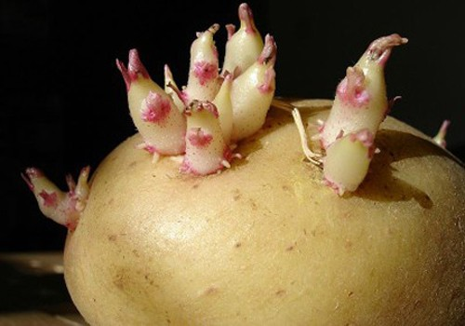
Thường biến ở khoai tây
Mầm khoai tây mọc ngoài
sáng có màu xanh lục
Mầm khoai tây mọc trong tối
có màu tím

Slide 5
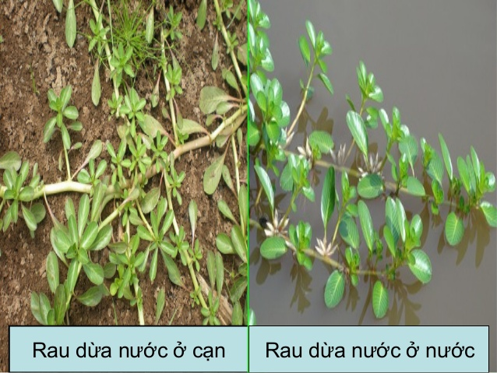
THƯỜNG BIẾN Ở RAU DỪA NƯỚC
Thân, lá to hơn, rễ biến thành phao.
Thân, lá nhỏ.

Slide 6
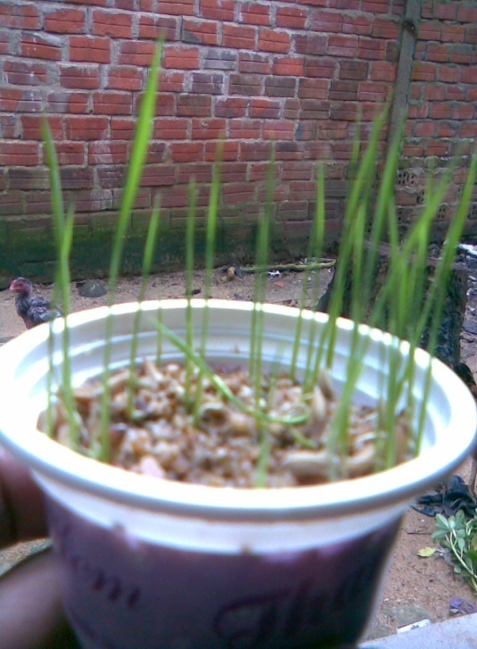
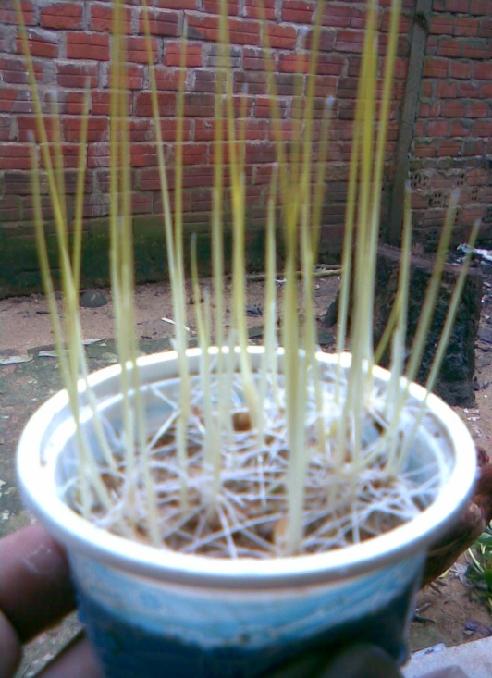
Cây mạ
=>
Nhân tố tác động:Ánh sáng
Chậu mạ ngoài sáng có thân màu xanh
Chậu mạ trong tối có thân màu trắng, dài

Slide 7
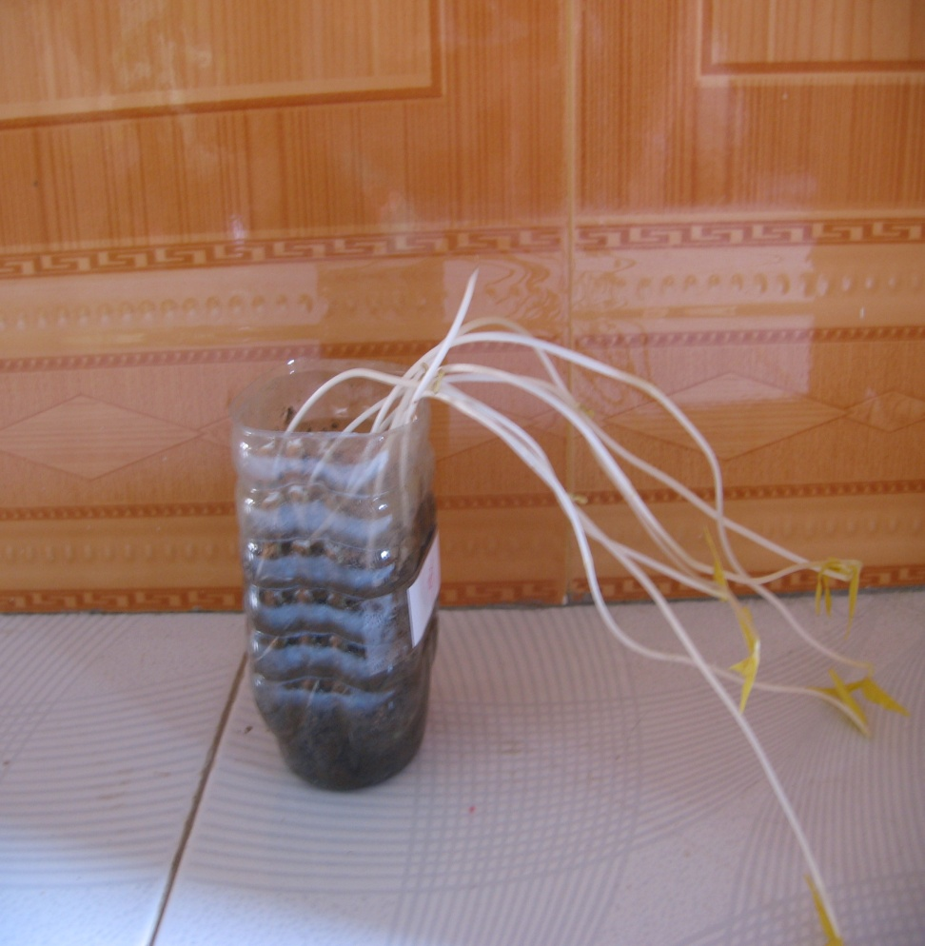
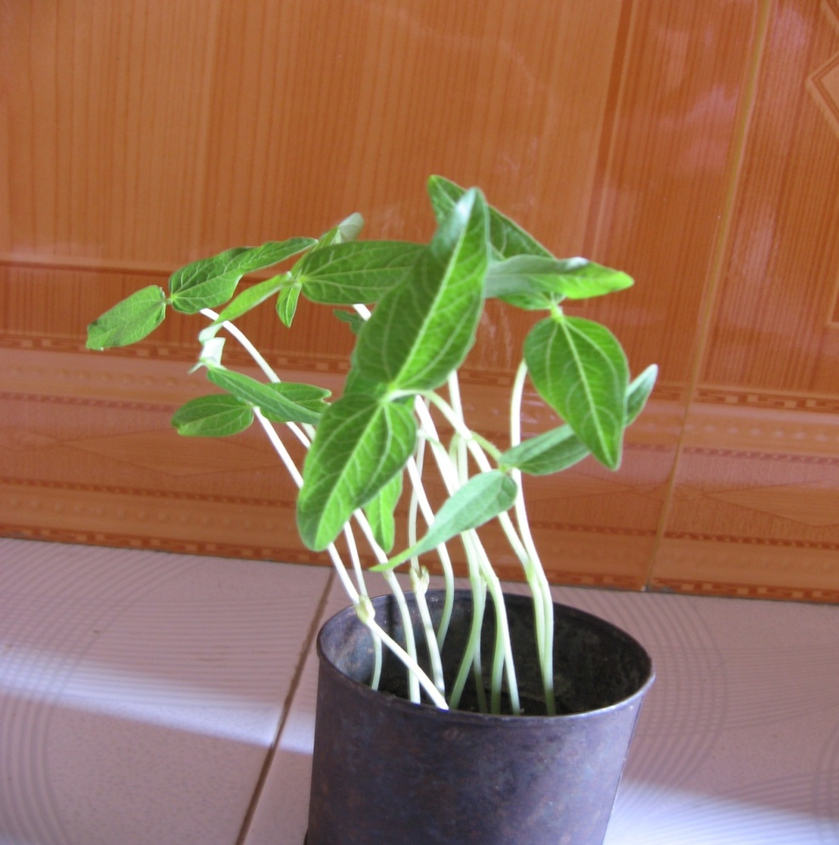
Cây đậu
Cây đậu trồng trong tối
Cây đậu trồng ngoài sáng
=>Nhân tố tác động: Ánh sáng

Slide 8
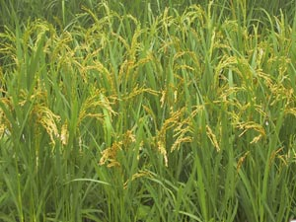
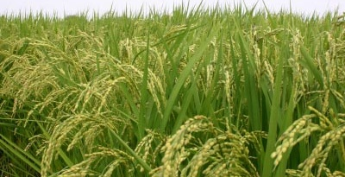
Lúa DR2
=>
Nhân tố tác động:Quy trình
kĩ
thuật
Lúa DR2 chăm sóc bình
thừơng (4,5 – 5 tấn)
Lúa DR2 chăm sóc
tốt (8 tấn)

Slide 9
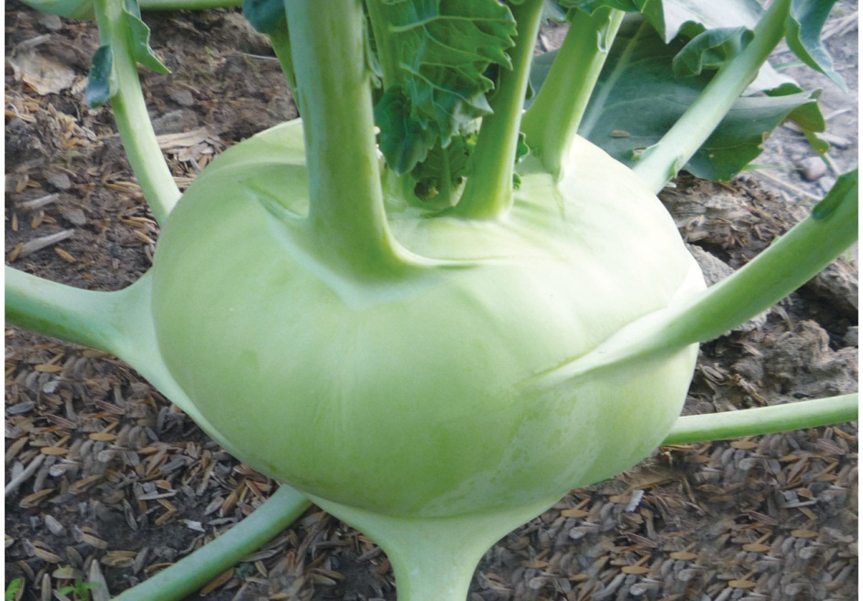
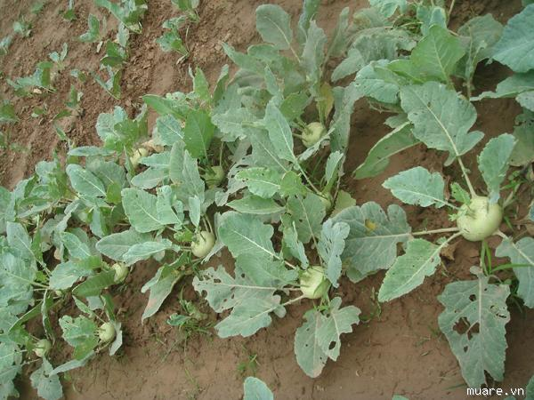
Củ su hào
Cây được chăm sóc tốt
Cây không chăm sóc tốt
=>Nhân tố tác động:Quy trình kĩ thuật

Slide 10
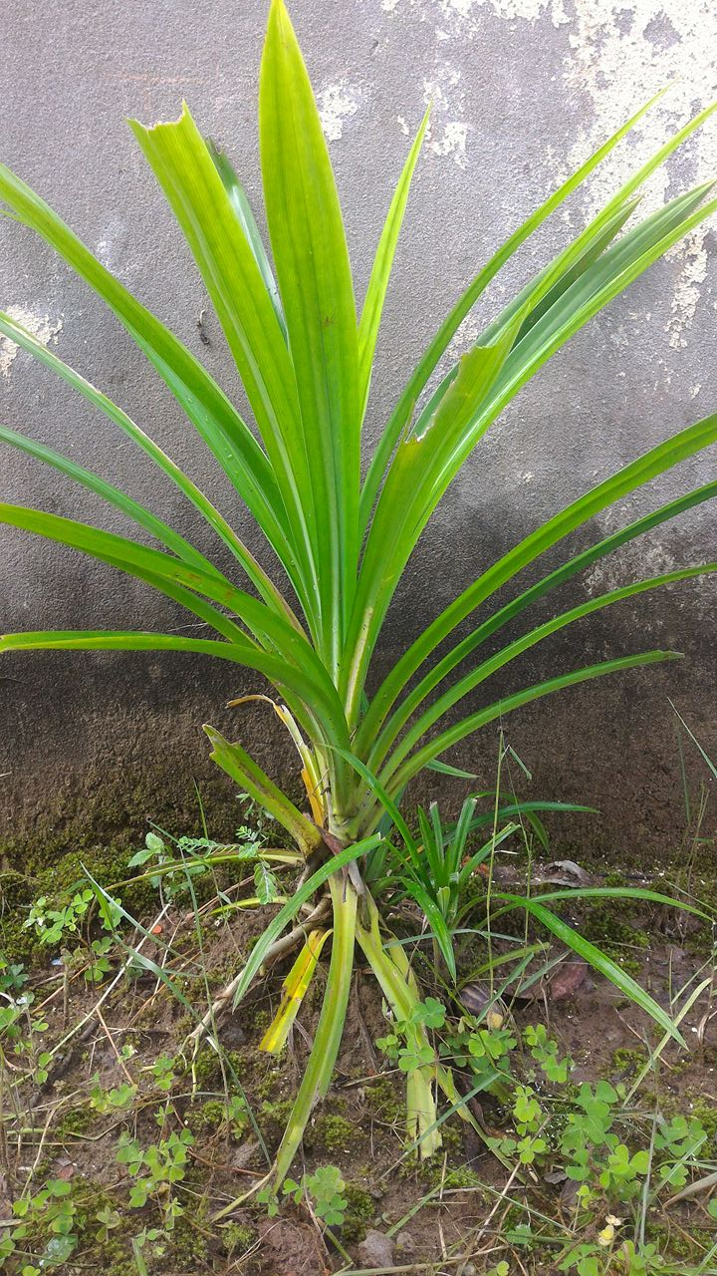
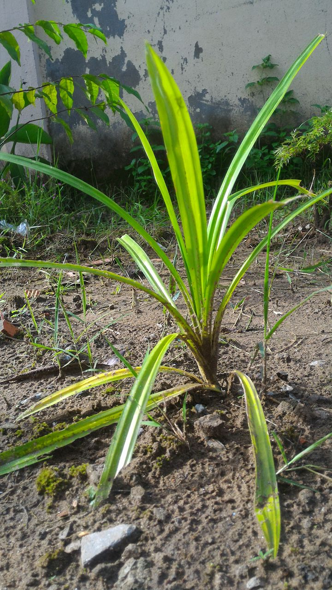
cây dứa trồng cùng trong một kHÔNG gian
Trồng đúng cách
Trồng không đúng cách
=>Nhân tố tác động: Quy trình kĩ thuật

Slide 11
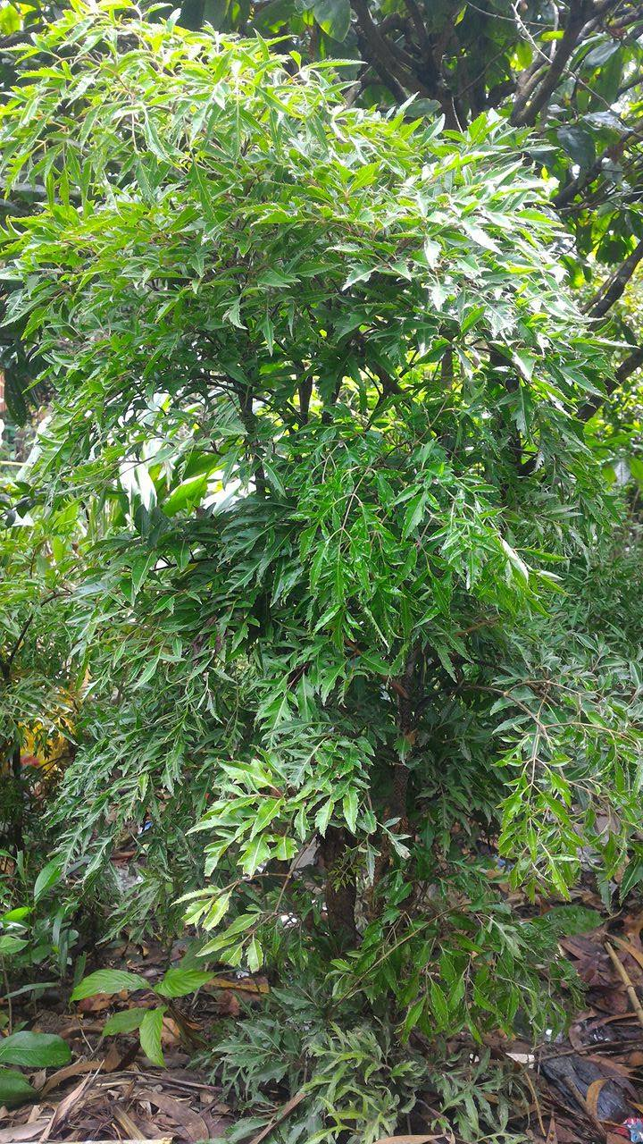
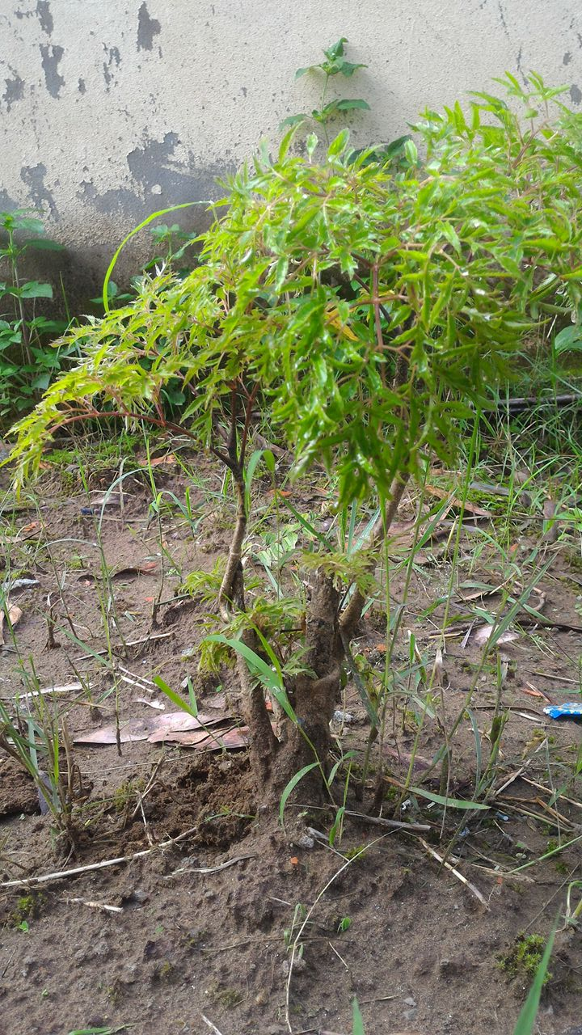
Cây đinh lăng
Trồng trên đất
Trồng trên cát
=>Nhân tố tác động:độ ẩm, dinh dưỡng

Slide 12
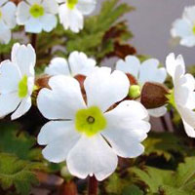
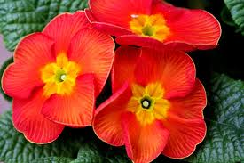
Hoa anh thảo
Trồng ở 35°C
Trồng ở 20°C
=>Nhân tố tác động:Nhiệt độ

Slide 13
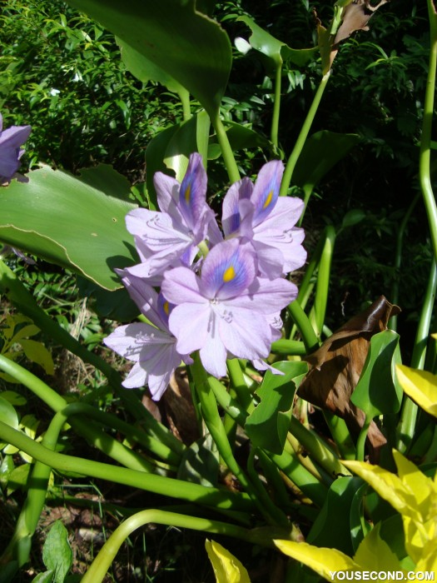
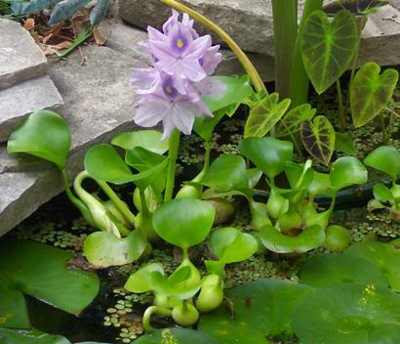
bèo tây
Ở cạn
Nổi trên nước
=>Nhân tố tác động:Môi trường sống

Slide 14
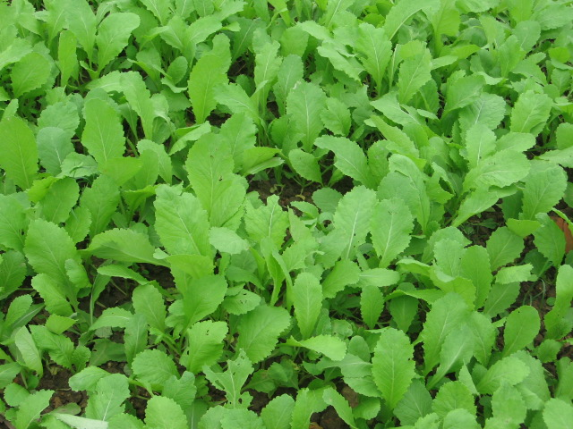
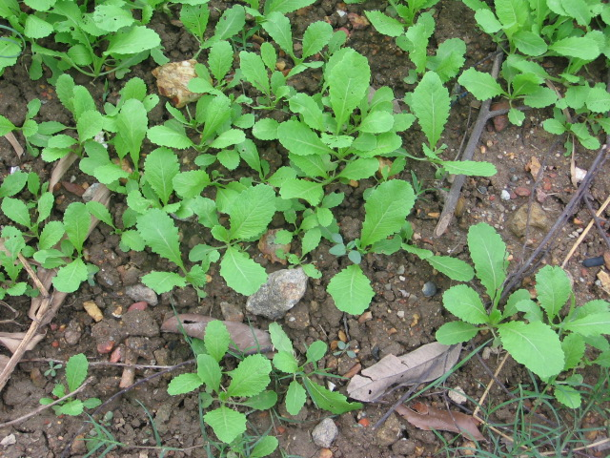
Cây Cải
Trồng giữa luống
Ở ngoài rìa
=>Nhân tố tác động:Môi trường sống

Slide 15
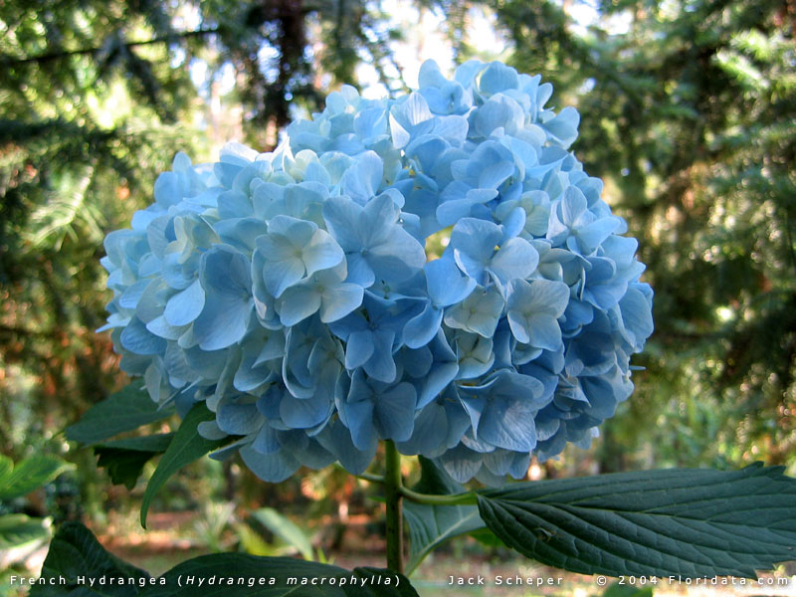
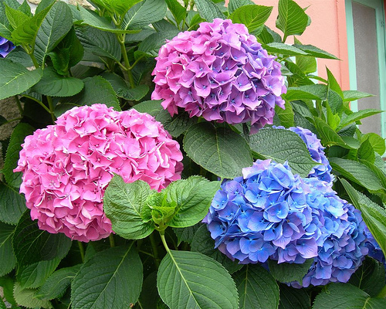
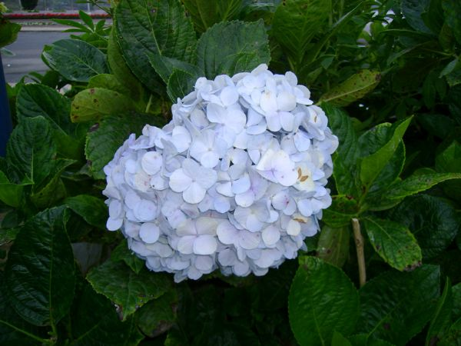
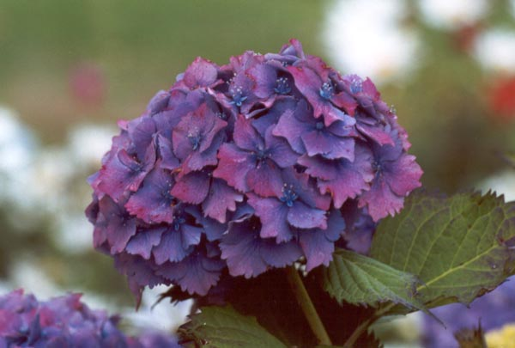
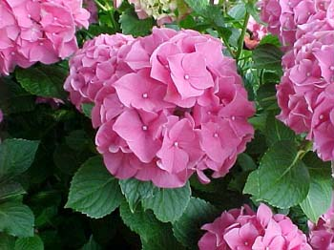
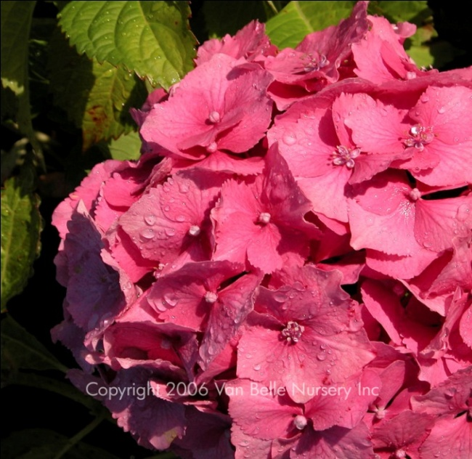
Hoa Cẩm tú

Slide 16
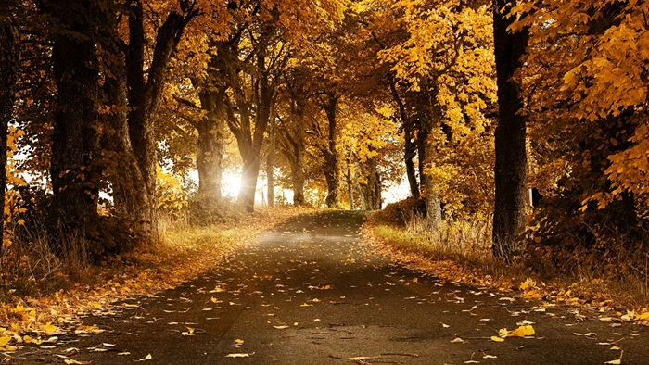
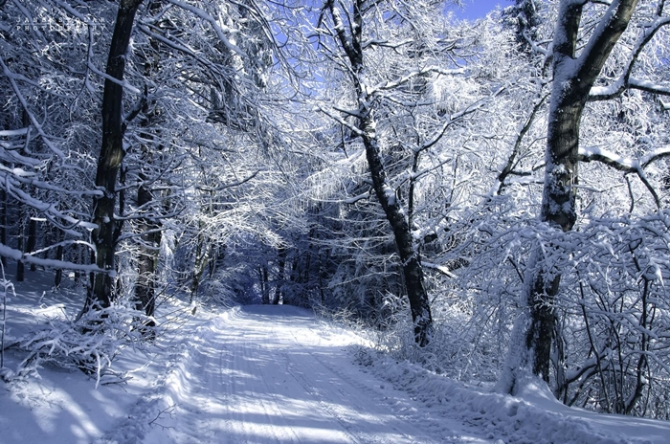
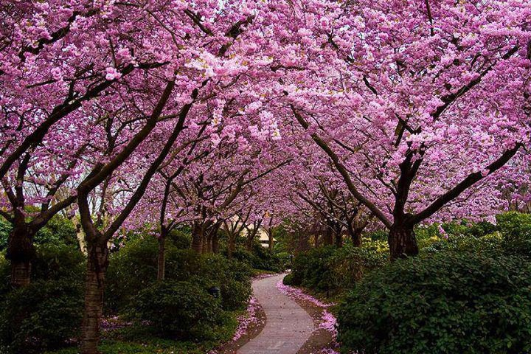
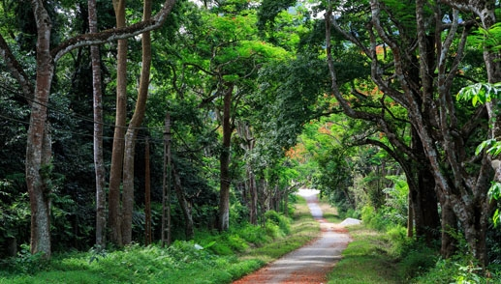
Rừng Cây Qua Các Mùa

Slide 17
thường biến
ở Động vật

Slide 18
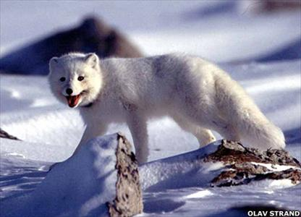
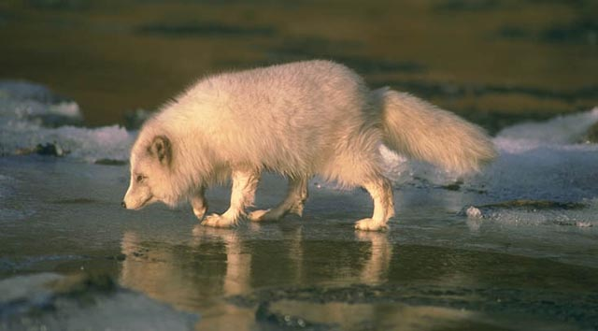
Cáo Bắc Cực
Có bộ lông màu trắng vào mùa đông
Có bộ lông màu nâu xám vào mùa hè

Slide 19
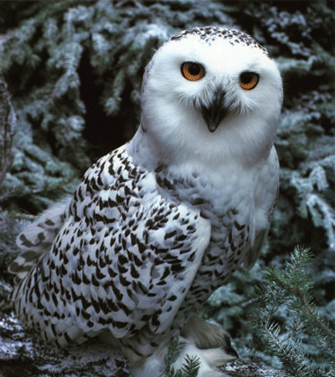
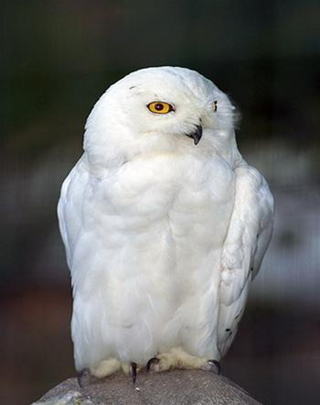
Cú Tuyết
Có bộ lông màu đốm đen vào mùa xuân
Có bộ lông màu trắng vào mùa đông

Slide 20
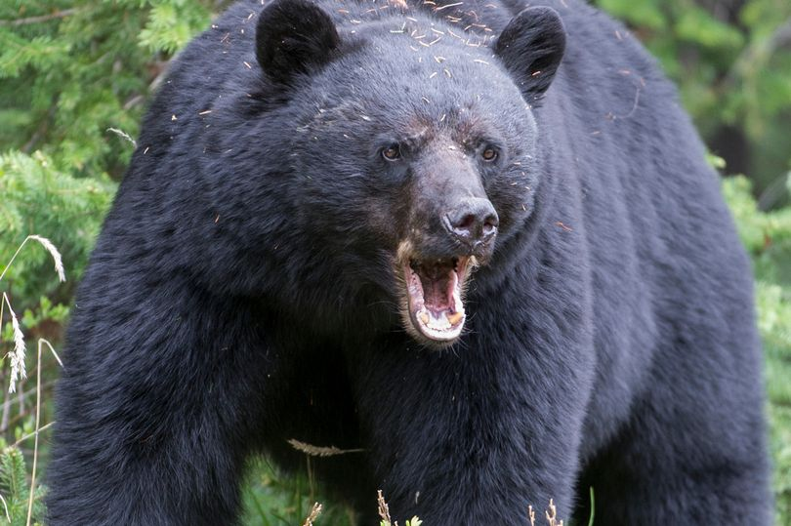
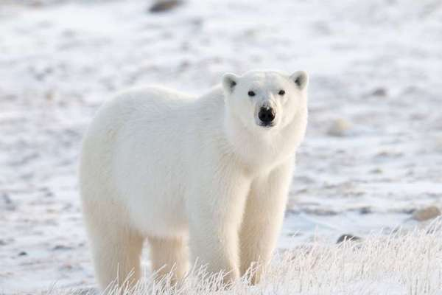
Thường biến ở gấu
Có bộ lông màu đen
Có bộ lông màu trắng

Slide 21
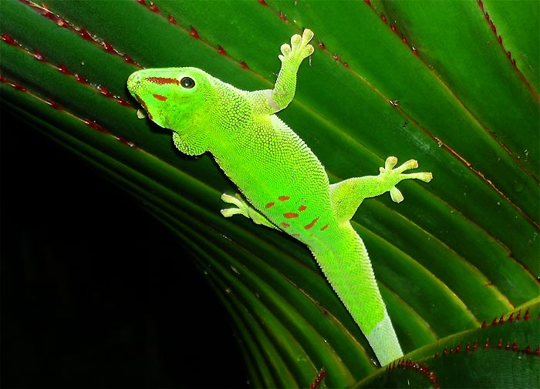
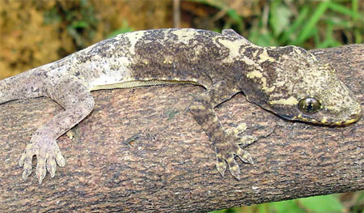
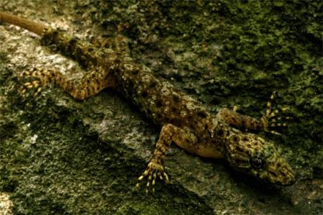
Màu sắc tắc kè

Slide 22
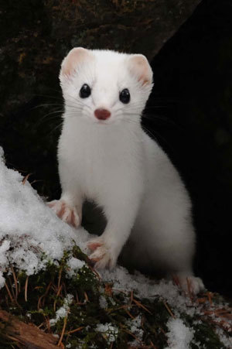
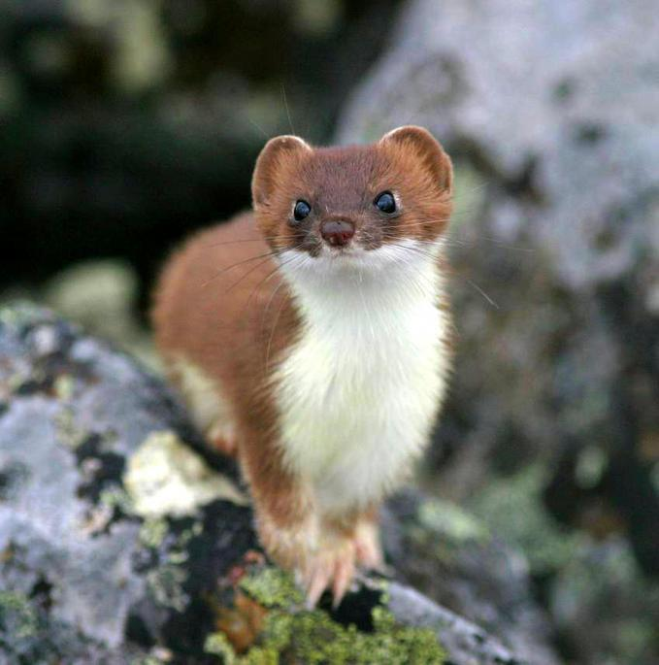
Thường biến ở loài chồn Ermine

Slide 23
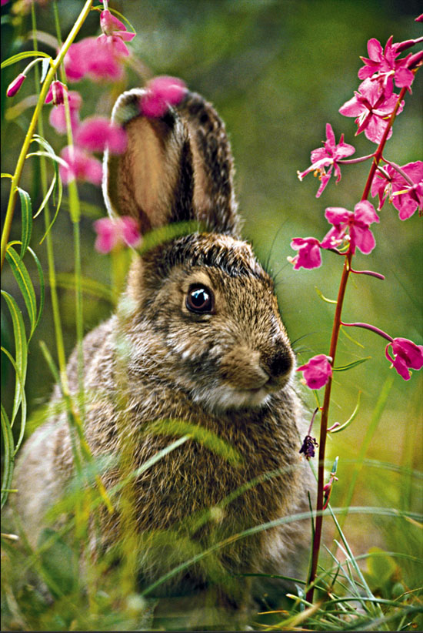
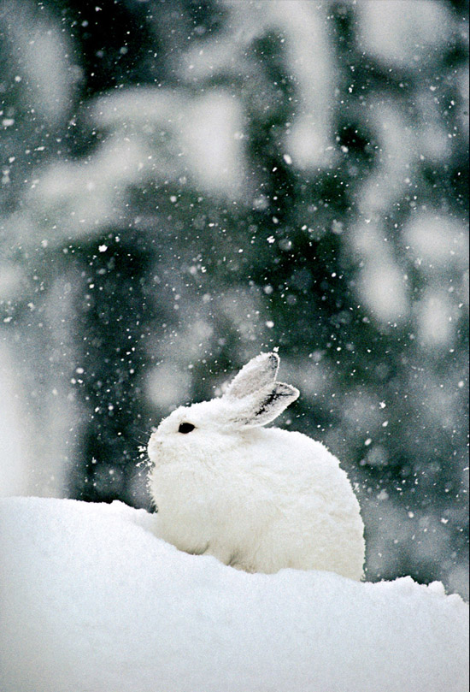
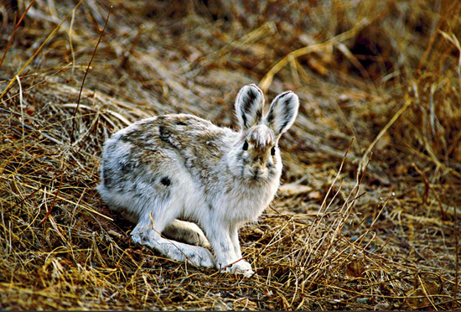
Thường biến ở Thỏ rừng
Thỏ rừng vào mùa hè
Thỏ rừng vào mùa thu
Thỏ rừng vào mùa đông

Slide 24

Thank for listening

